Slide 1
Rok szkolny 2017/2018 w milanowskich przedszkolach publicznych
Referat Oświaty UMM

Slide 2
Porządek spotkania
Prezentacja elektronicznego naboru do przedszkoli publicznych.
Oferty edukacyjno-wychowawcze milanowskich przedszkoli publicznych.
Panel dyskusyjny.

Slide 3
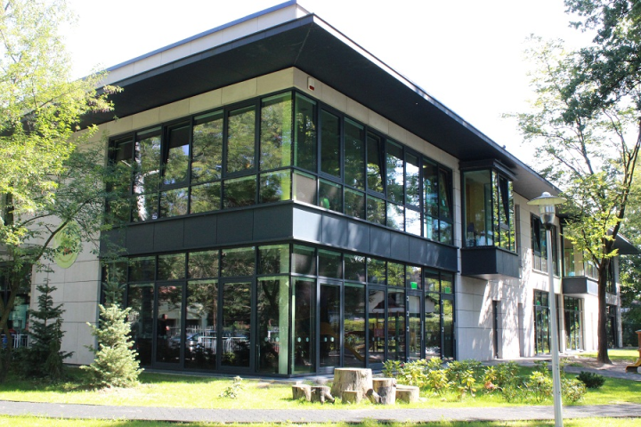
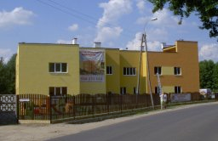
Rodzice przyszłych przedszkolaków mają do wyboru:
Przedszkole Nr 1 w Milanówku
ul. Fiderkiewicza 43
Organ prowadzący: Gmina Milanówek
Europejskie Publiczne Przedszkole „Kasperek” w Milanówku
ul. Brwinowska 2D
Organ prowadzący: Podmiot inny niż JST

Slide 4
Elektroniczny nabór
Składanie przez rodziców deklaracji o kontynuacji
od 16 marca 2017 godz. 8⁰⁰
do 27 marca 2017 godz. 15⁰⁰
Rejestracja w systemie elektronicznym przez rodziców kandydatów / składanie wniosków
od 3 kwietnia 2017 godz. 10⁰⁰
do 24 kwietnia 2017 godz. 12⁰⁰/ 15⁰⁰
Weryfikacja podań przez przedstawicieli komisji rekrutacyjnej
od 24 kwietnia 2017
do 4 maja 2017
Publikacja listy dzieci zakwalifikowanych do przedszkoli
5 maja 2017 godz. 12⁰⁰
Potwierdzanie woli przez rodziców
Publikacja listy dzieci przyjętych do przedszkoli
16 maja 2017 godz. 14⁰⁰
do 15 maja 2017 godz. 15⁰⁰
od 5 maja 2017 godz. 12⁰⁰

Slide 5
Kryteria dla kandydatów na drugim etapie postępowania rekrutacyjnego do przedszkoli publicznych
Lp. | Kryterium | Wartość kryterium w punktach | Rodzaj dokumentu potwierdzający spełnianie kryterium
1. | Dziecko, którego rodzeństwo będzie kontynuowało edukację przedszkolną w przedszkolu wskazanym na pierwszej pozycji we wniosku o przyjęcie dziecka do przedszkola | 20 pkt | Oświadczenie rodzica kandydata zawarte we wniosku o przyjęcie do przedszkola
2. | Dziecko, którego rodzice (prawni opiekunowie) pracują, wykonują pracę na podstawie umowy cywilnoprawnej, uczą się w trybie stacjonarnym, prowadzą gospodarstwo rolne lub pozarolniczą działalność gospodarczą | Dla każdego rodzica (prawnego opiekuna) 12 pkt max 24 pkt | Pisemne oświadczenie rodzica (prawnego opiekuna)
3. | Dziecko, którego rodzic/rodzice (prawny opiekun/ prawni opiekunowie) rozliczają podatek dochodowy od osób fizycznych w urzędzie skarbowym w Grodzisku Mazowieckim ze wskazaniem adresu zamieszkania na terenie Milanówka | Dla każdego rodzica (prawnego opiekuna) 28 pkt max 56 pkt | Pisemne oświadczenie rodzica (prawnego opiekuna)
Łączna maksymalna liczba punktów wynosi : 100 pkt
* UCHWAŁA Nr 254/XXX/17 RADY MIASTA MILANÓWKA z dnia 28 lutego 2017 r. w sprawie określenia kryteriów, wartości punktów i rodzaju dokumentów potwierdzających spełnianie kryteriów obowiązujących na drugim etapie postępowania rekrutacyjnego do przedszkoli publicznych prowadzonych przez Gminę Milanówek

Slide 6
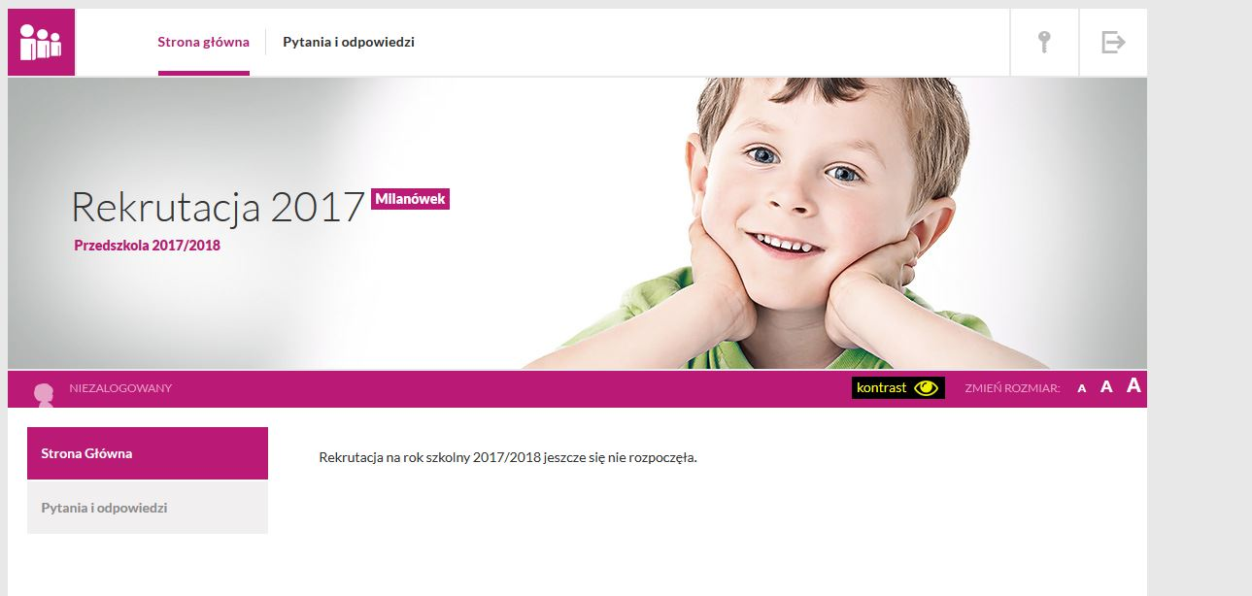
Zapraszamy na stronę:
https://przedszkola-milanowek.nabory.pl/

Slide 7
Dziękujemy za uwagę

